Slide 1
БИОТЕХНОЛОГИЯ В САДОВОДСТВЕ И ПИТОМНИКОВОДСТВЕ
А.А.Шипунова
Научно-производственный центр биотехнологии «Фитогенетика» г.Тула

Slide 2
НПЦ «Фитогенетика»
НПЦ «Фитогенетика» в г. Туле на протяжении более 20 лет ежегодно производит не менее 1 млн. растений способом клонального микроразмножения и постоянно работает над совершенствованием технологии

Slide 3
Стратегией развития садоводства в целом должно быть масштабное оздоровление садовых культур и производство безвирусного посадочного материала на базе крупных биотехнологических комплексов. Задача садоводства – получение максимально возможных урожаев, а задача питомников – обеспечить садоводческие хозяйства качественным посадочным материалом, позволяющим максимально раскрыть свой потенциал

Slide 4
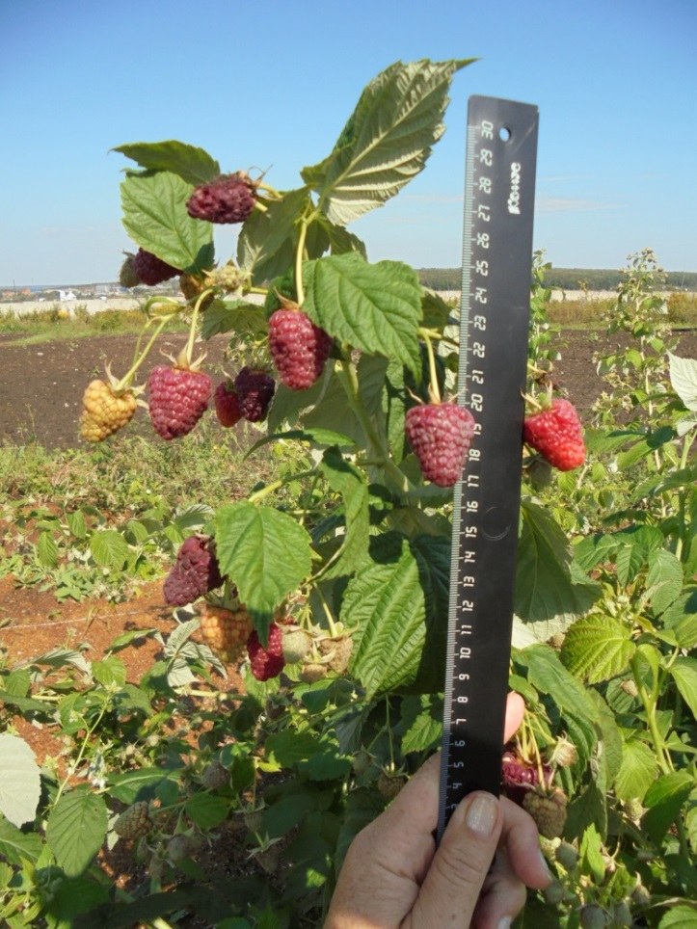
Плодоношение малины на 2-й год после осенней посадки
Атлант
Дочь Геракла

Slide 5
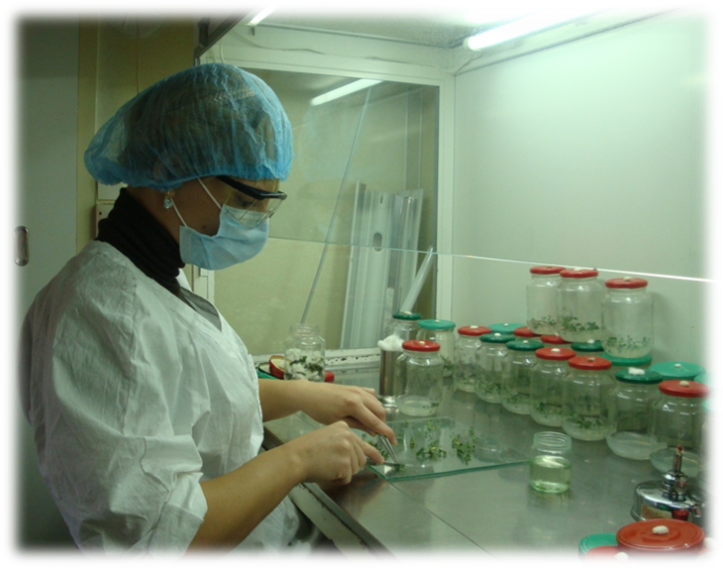
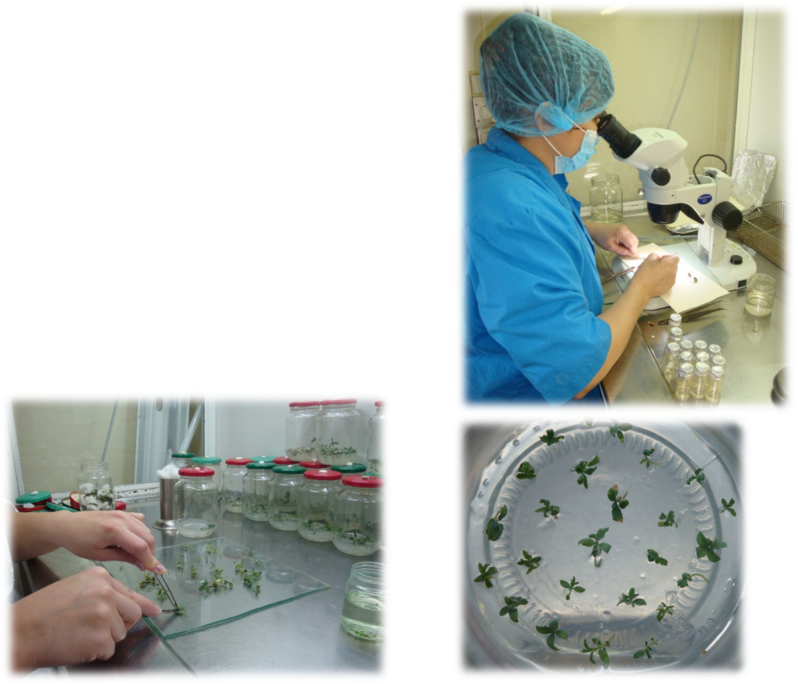
Работа в лаборатории микроклонального размножения

Slide 6
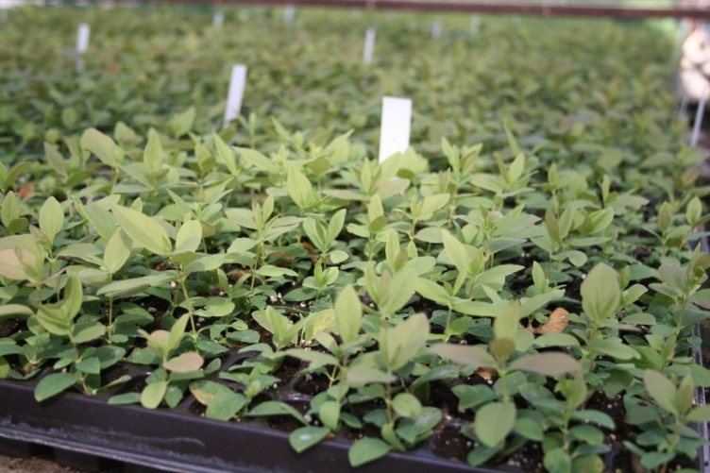
Черенки жимолости
Использовать клональные растения в качестве маточных можно на любом этапе роста. Так, мы черенкуем растения уже в кассетах, сразу после завершения этапа адаптации в теплицах. Наш питомник работает, прежде всего, для обеспечения потребности российских питомников в качественном посадочном материале и мы предлагаем юные растения в кассетах для доращивания, а также использования их в качестве маточных

Slide 7
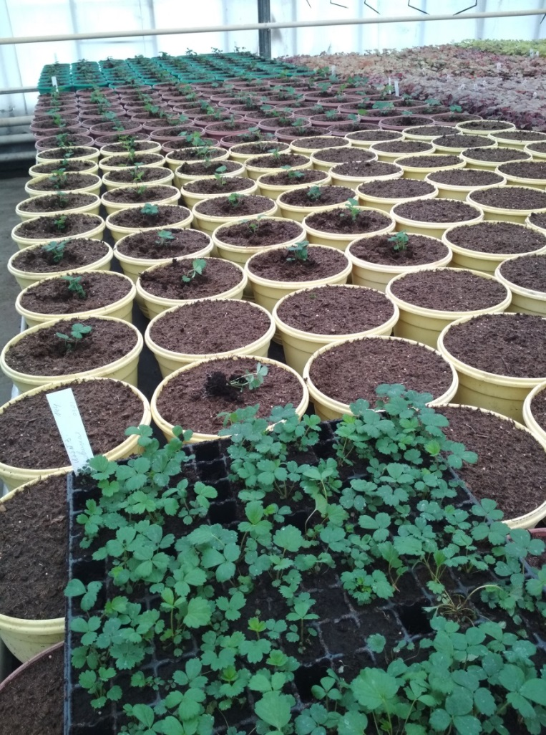
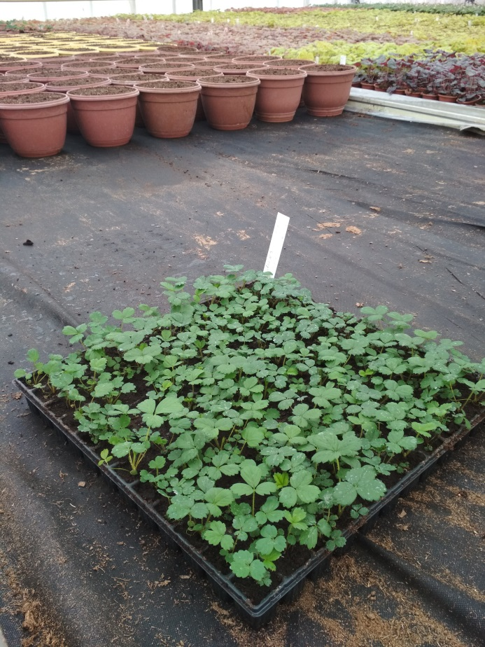
Посадка клональных растений земляники на маточник

Slide 8
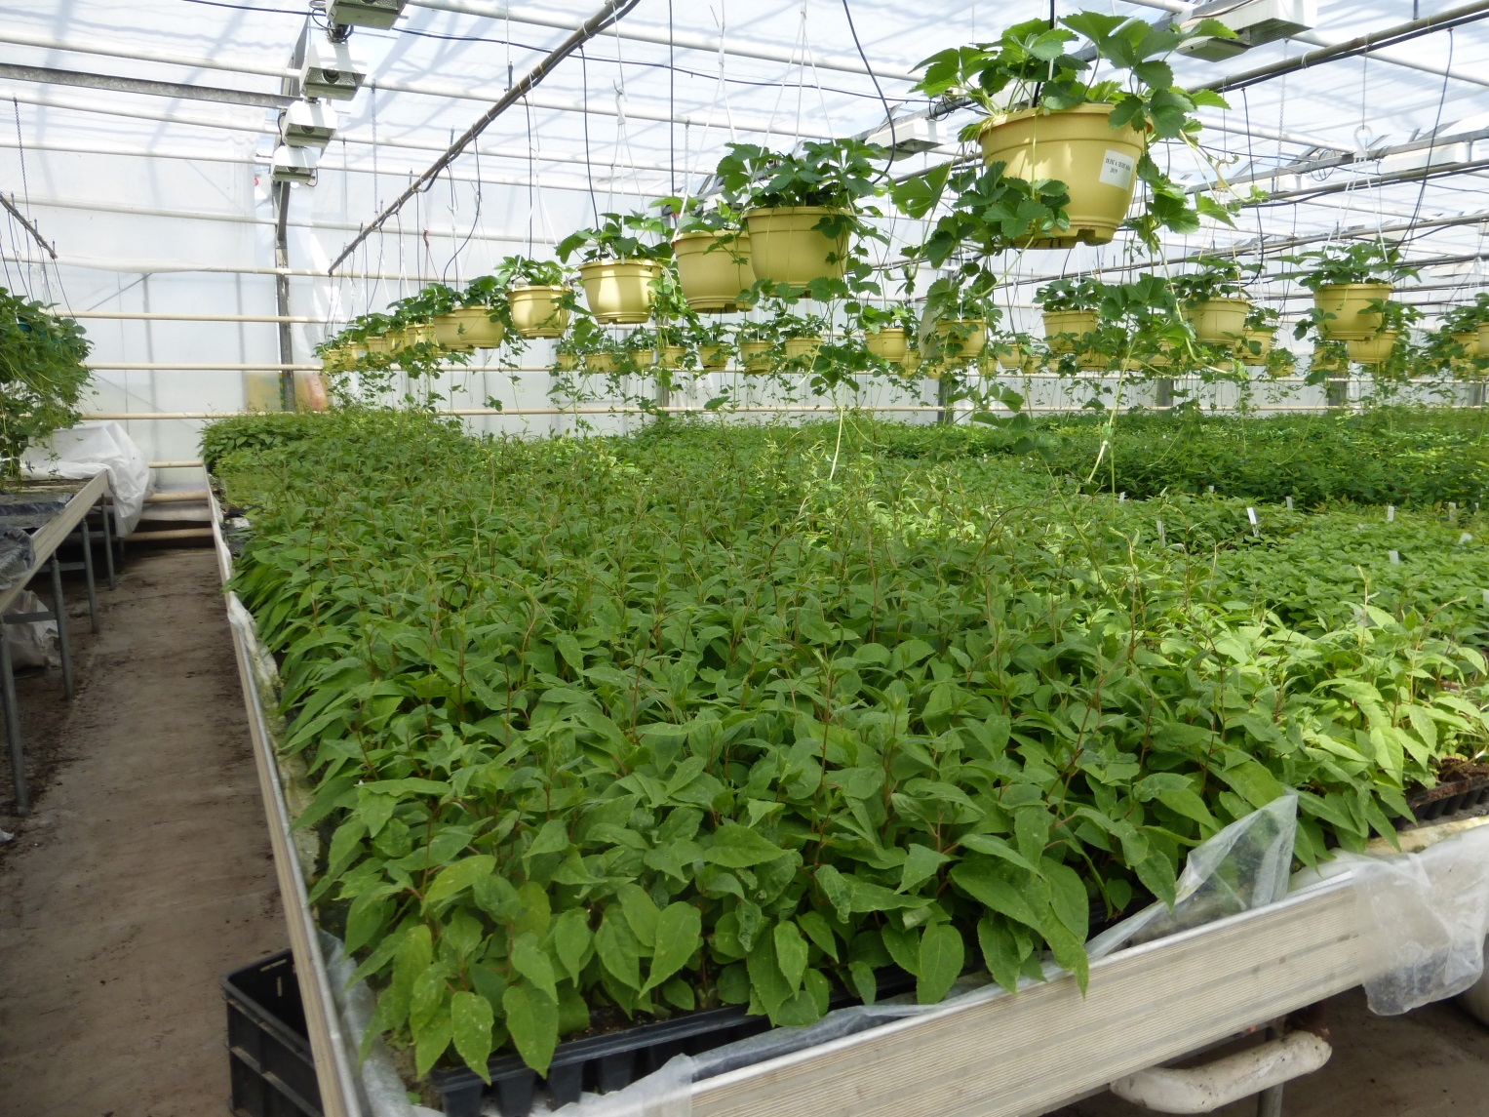
Маточник земляники в подвесных кашпо

Slide 9
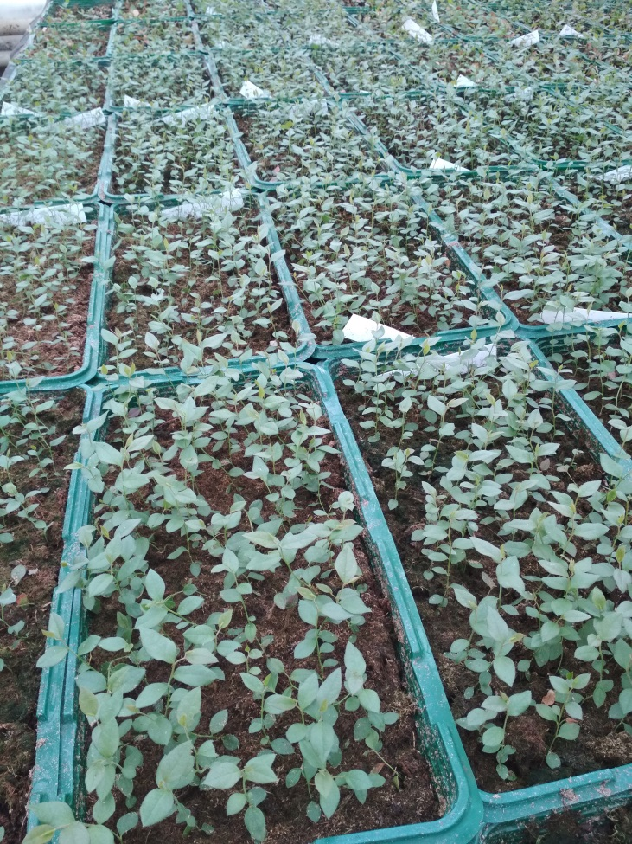
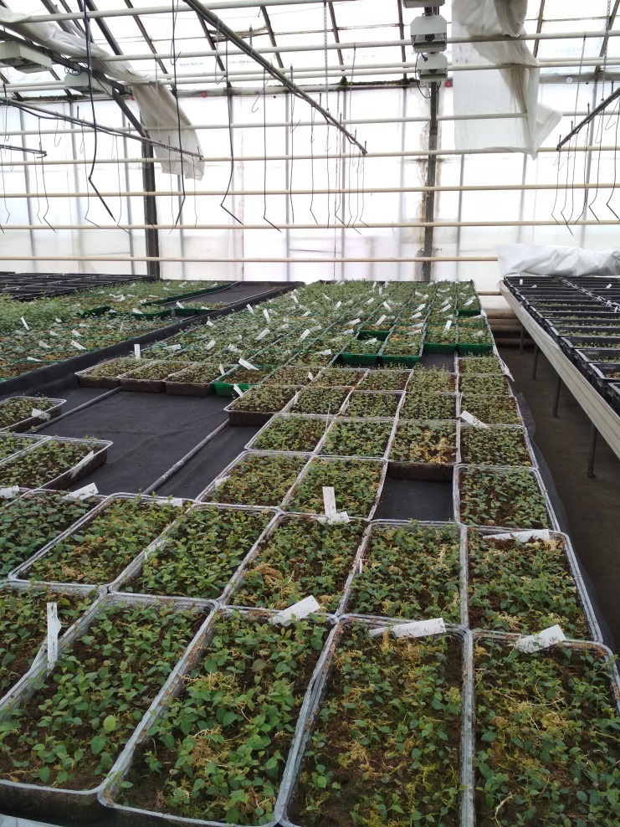
Укоренённые черенки голубики в микропарниках

Slide 10
ПРЕИМУЩЕСТВА МИКРОКЛОНАЛЬНОГО РАЗМНОЖЕНИЯ РАСТЕНИЙ
Таким образом, способ клонального микроразмножения растений имеет ряд преимуществ по сравнению с традиционными способами размножения:
Возможность круглогодичного размножения.
Высокий коэффициент размножения.
Высокое качество и активный рост растений.
Возможность использования клонально размноженных растений в качестве маточных, что дополнительно увеличивает коэффициент размножения.

Slide 11
Общий объём производства основных культур на НПЦ «Фитогенетика» за 2019 год составил не менее 1 млн. растений, в том числе:
Жимолость – 200 тыс. шт. Вишня – 70 тыс.шт.
Голубика – 100 тыс. шт. Малина – 70 тыс.шт.
Ежевика - 230 тыс.шт. Сирень – 85 тыс.шт.
Рододендрон – 100 тыс.шт. Актинидия – 60 тыс.шт.
Виноград – 10 тыс.шт. Рябина – 35 тыс.шт.
Слива и алыча – 46 тыс.шт. Чубушник – 70 тыс.шт.
Земляника - 150 тыс.шт. Крыжовник – 11 тыс.шт.
Княженика – 26 тыс.шт.
Ежемалиновый гибрид – 70 тыс.шт.

Slide 12
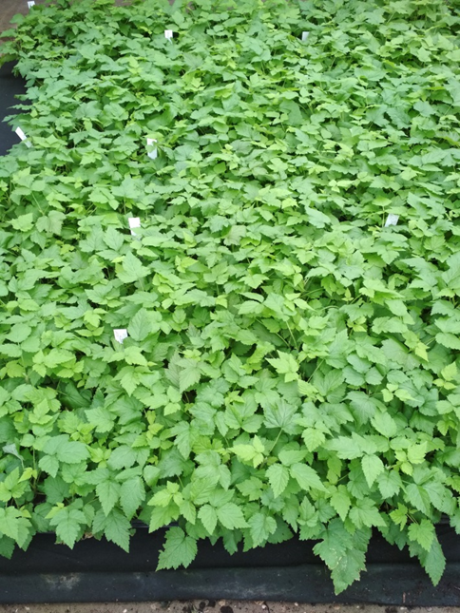
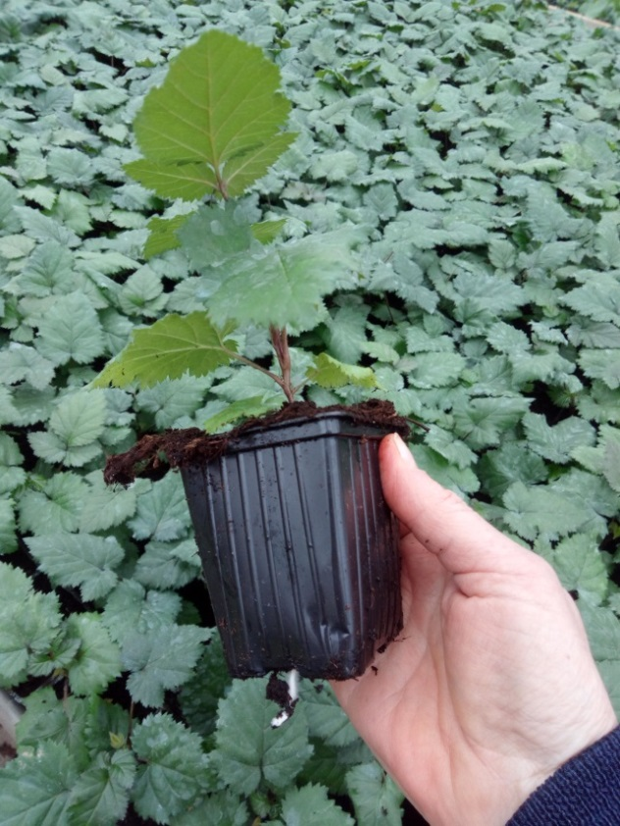
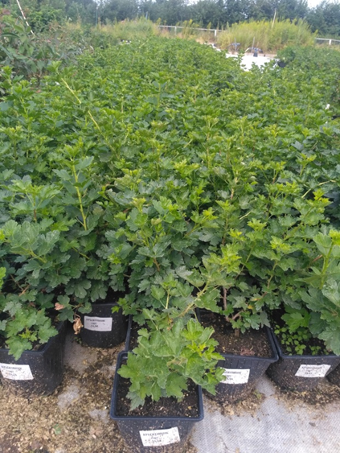
Растения, готовые к реализации
Растения в кассетах
Растения в Р7
Растения в С2

Slide 13
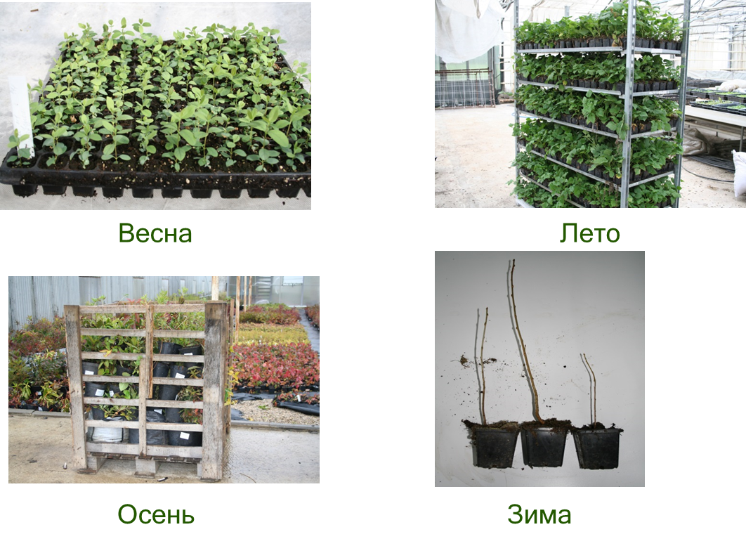
Готовая продукция

Slide 14
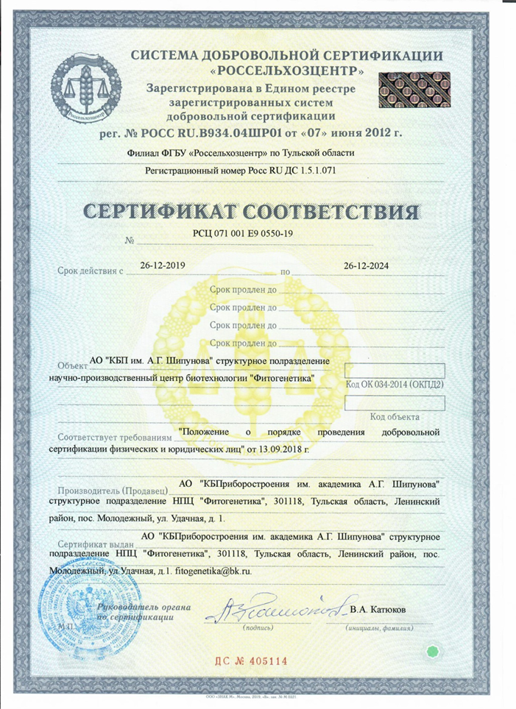
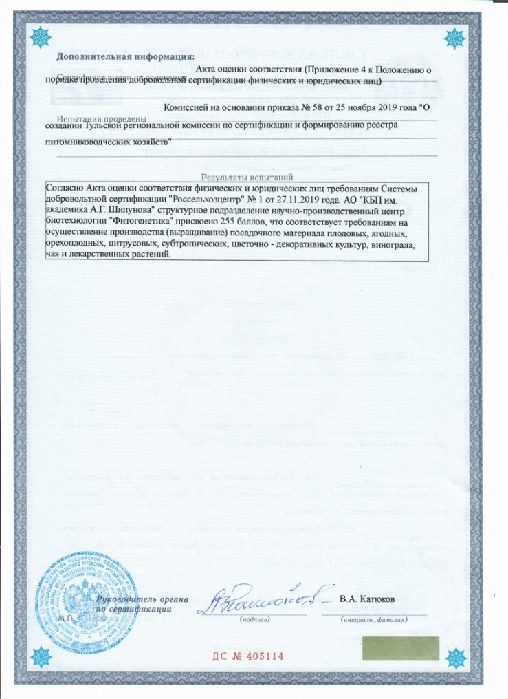
НПЦ «Фитогенетика» является сертифицированным питомником

Slide 15
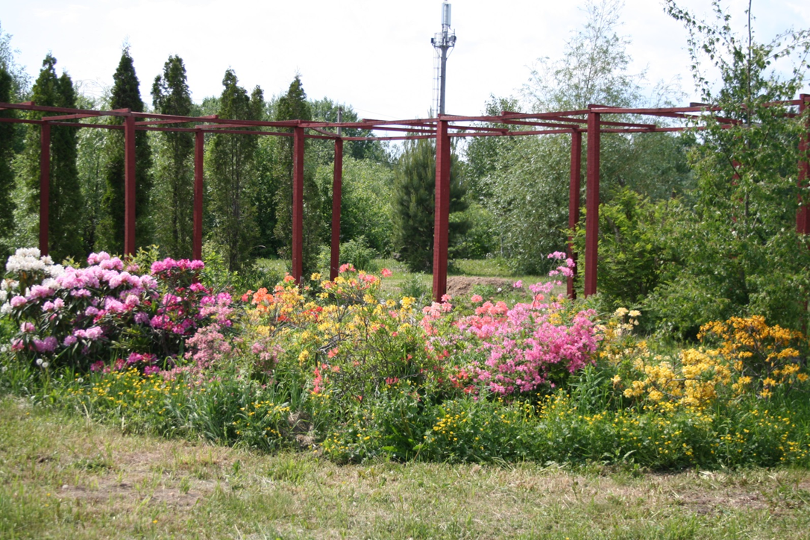
Приглашаем к сотрудничеству!

Slide 16
Благодарю за внимание!
А.А.Шипунова, директор
Научно-производственный центр биотехнологии «Фитогенетика» - структурное подразделение АО «КБП»
Россия, г.Тула
тел/ф (4872) 41-31-16,www.fitogenetika.ru,
e-mail: fitogenetika@bk.ru
Название презентации

